Slide 1


Slide 2





#ისაუბრეფულზე
როგორ ვმართო ფული ჭკვიანურად?
როგორ გამოვიყენო საბანკო პროდუქტები?
როგორ ამოვიცნო ფინანსური თაღლითობა?

Slide 3

რატომ უნდა ვისაუბროთ ფულზე?
გამოცდილების გაზიარება
შეცდომების თავიდან არიდება
ფინანსური უსაფრთხოება
უკეთესი გადაწყვეტილებები

Slide 4


ფულის გლობალური კვირეული
მსოფლიოს 170-ზე მეტ ქვეყანაში აღინიშნება
# ისაუბრე
ფულზე
საქართველოში უკვე - 12 წელია
ფულის შესახებ ცნობიერების ამაღლება

Slide 5


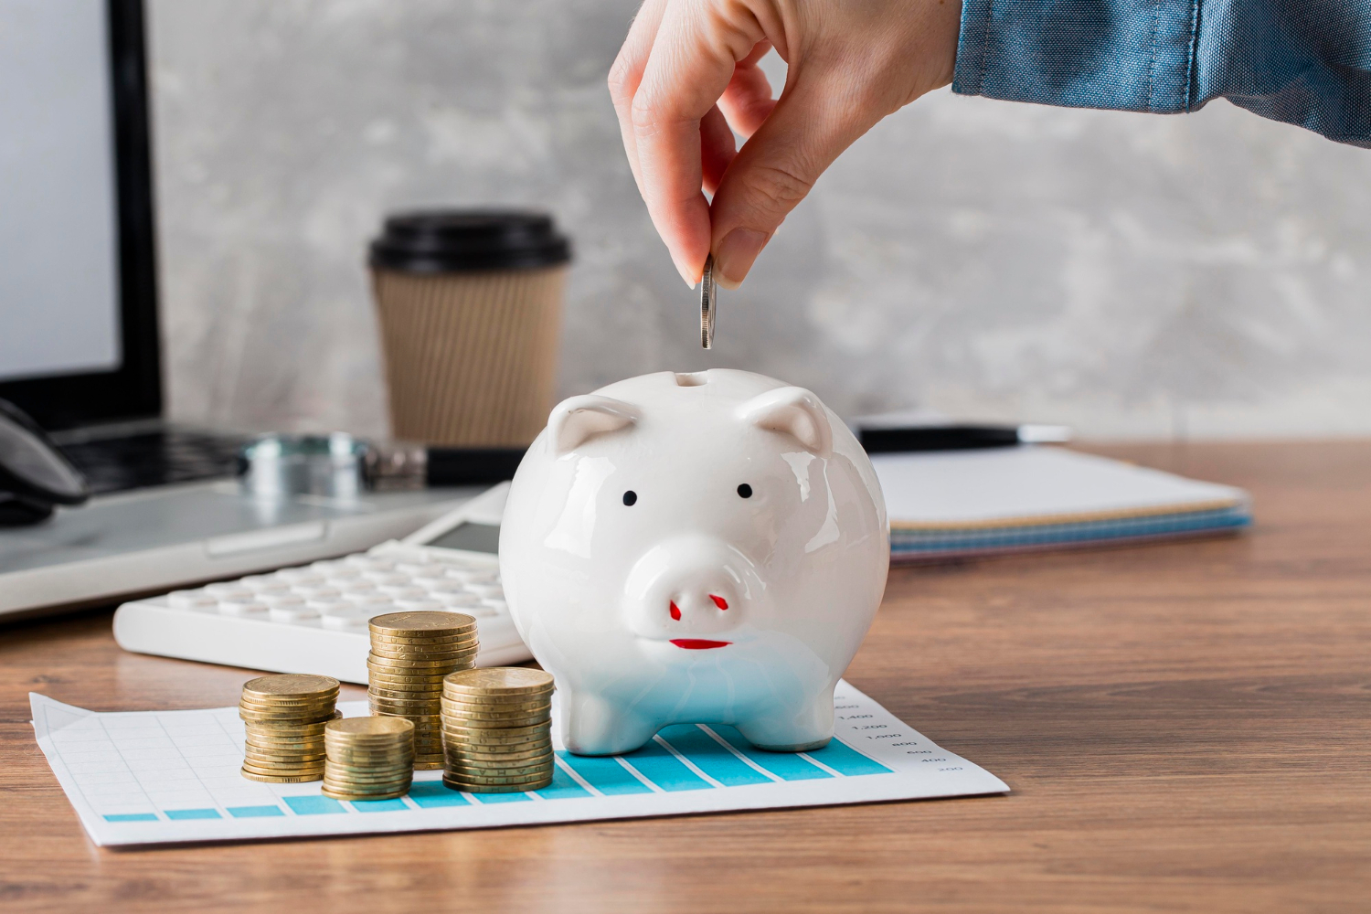
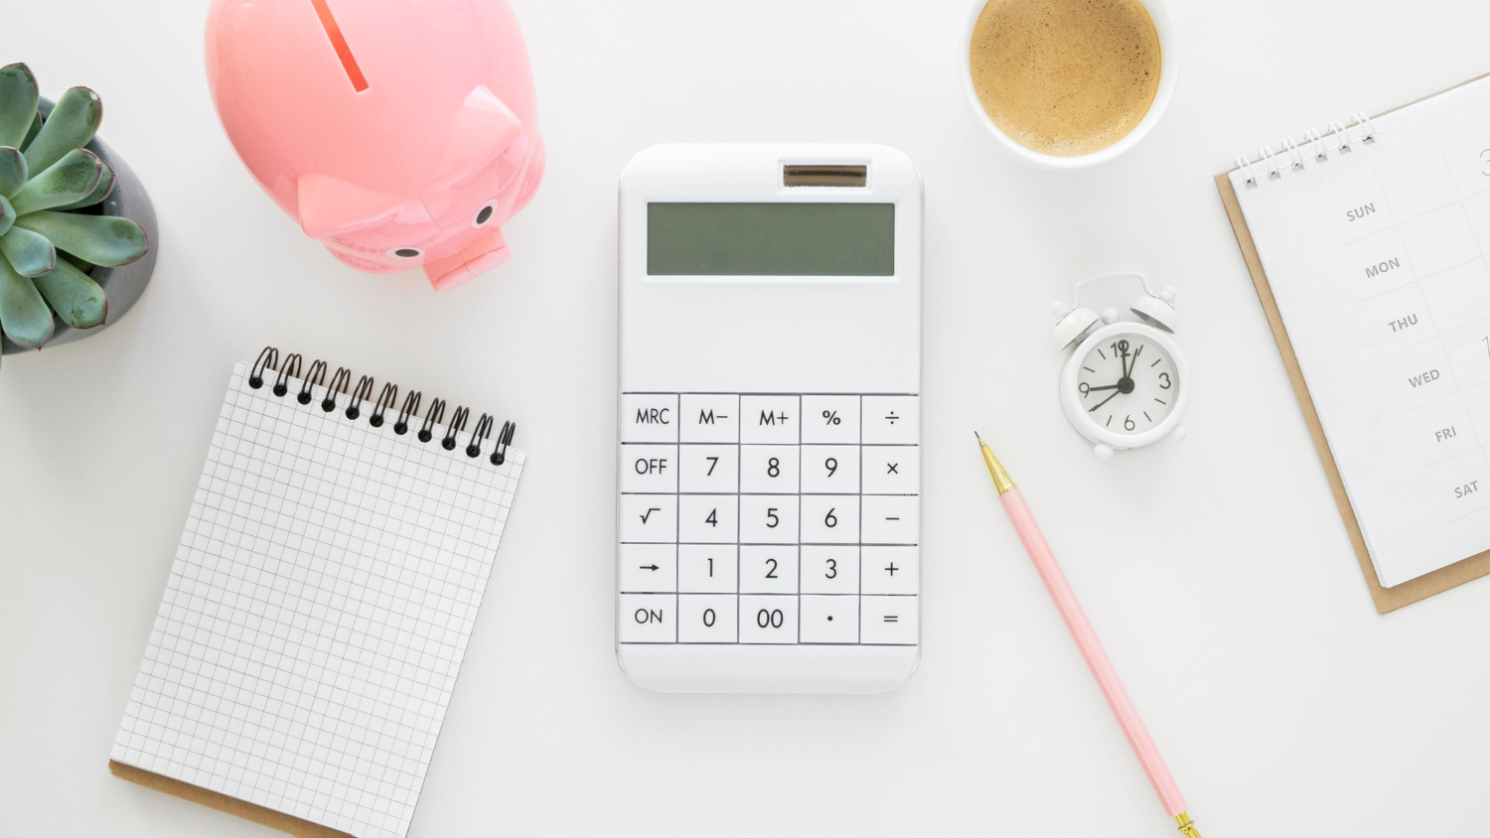
3 ნაბიჯი ფულის სწორად მართვისთვის
ნაბიჯი 1:
ნაბიჯი 2:
ნაბიჯი 3:
მიზნების დასახვა
დაზოგვა
ბიუჯეტირება

Slide 6


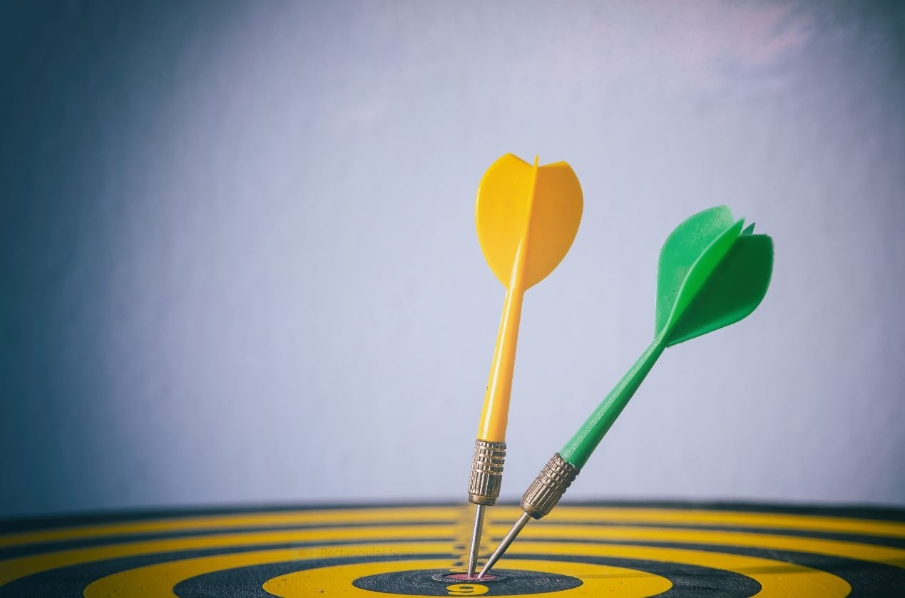
ფინანსური მიზნები
ყურსასმენი, სამოსი, ვიდეოთამაში ...
მოკლევადიანი
ტაბლეტი, სმარტფონი, სასწავლო კურსი
საშუალოვადიანი
კომპიუტერი, მანქანა, საზღვარეგარეთ სწავლა
გრძელვადიანი
ნაბიჯი 1: მიზნების დასახვა

Slide 7

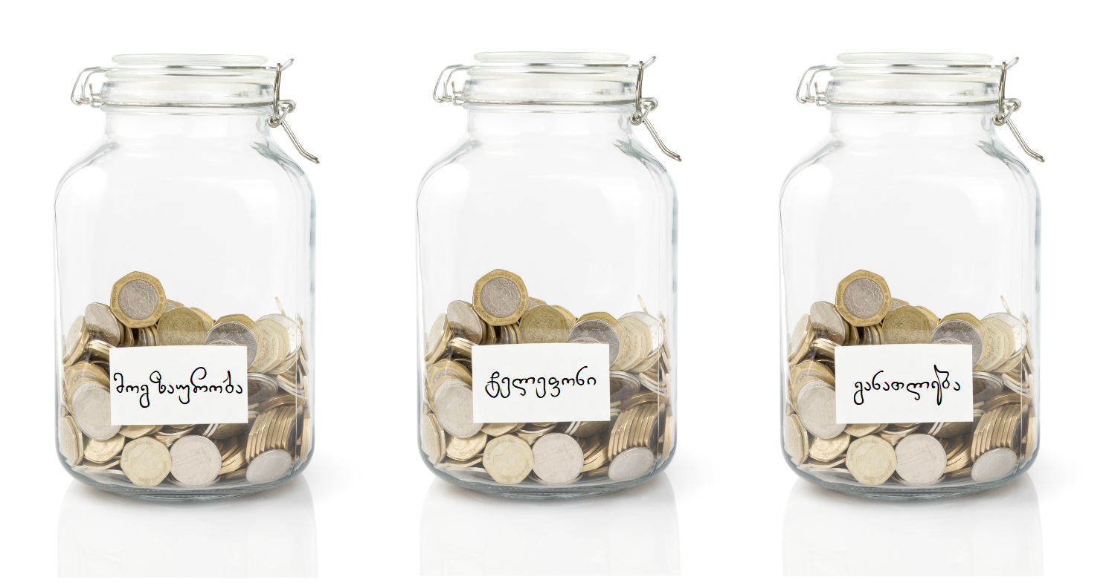

დაზოგვა - ფულის შენახვა, დაგროვება სამომავლოდ, რაიმე მიზნისთვის
ფინანსური მიზნების მიღწევა
გაუთვალისწინებელი მოვლენებისთვის მზადყოფნა
ნაბიჯი 2: დაზოგვა

Slide 8

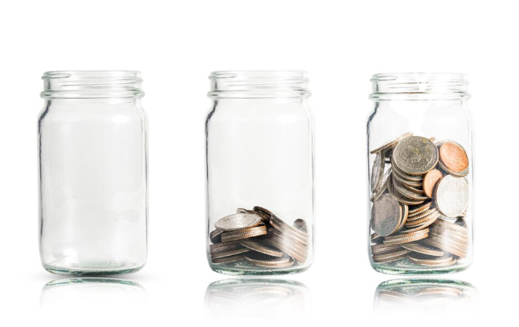
შემოსავლების განაწილება
1
2
3
მთლიანად დავხარჯავ
ნაწილს დავხარჯავ,
ნაწილს დავზოგავ
მთლიანად დავზოგავ
ნაბიჯი 3: ბიუჯეტირება

Slide 9
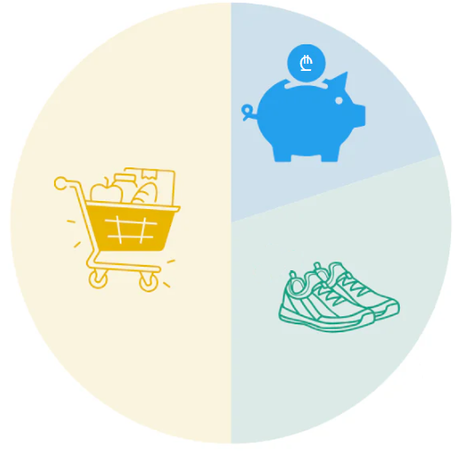
ბიუჯეტირების 50-30-20-ის წესი
დანაზოგები
საჭიროებები
20%
50%
₾
₾
30%
₾
სურვილები
ნაბიჯი 3: ბიუჯეტირება

Slide 10

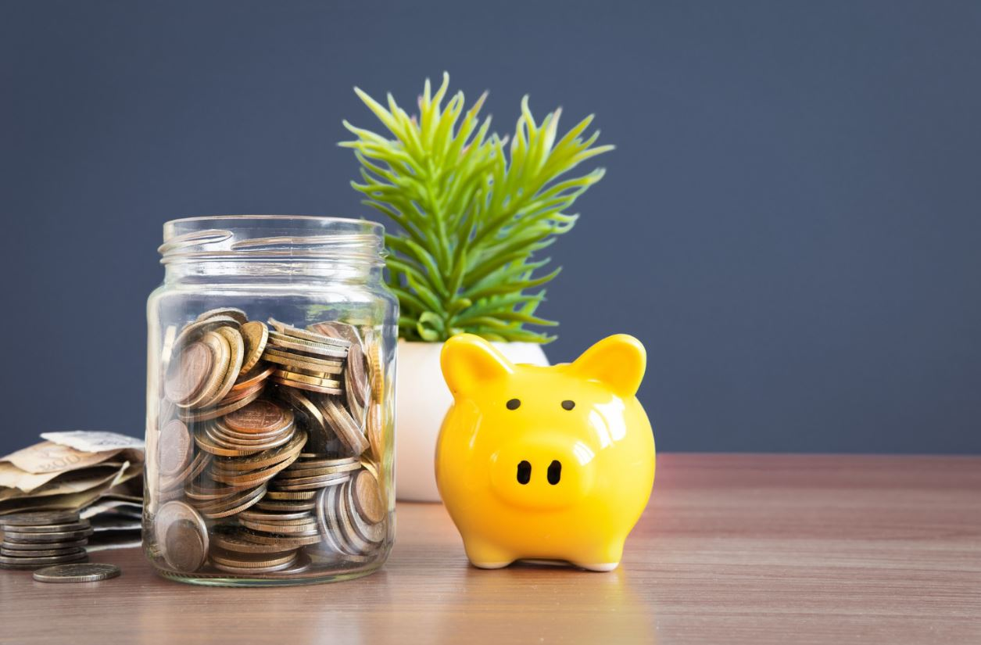
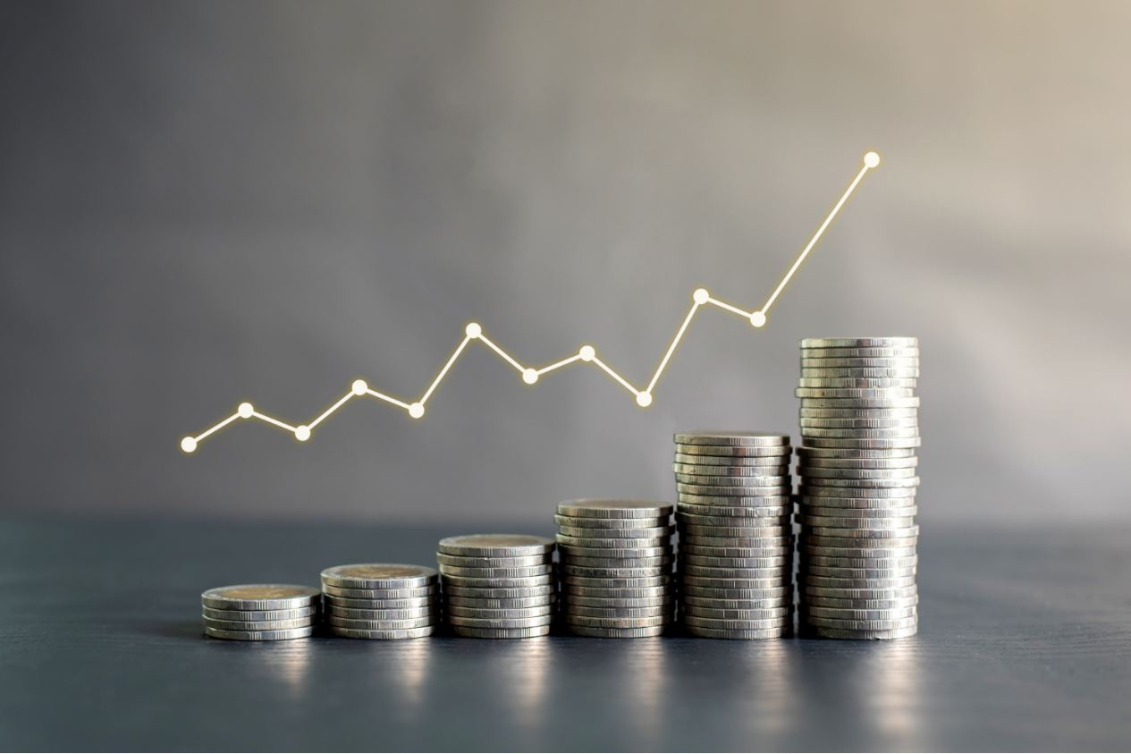
სად შევინახოთ ჩვენი დანაზოგი?
დონე 1:
დონე 2:
სახლში შენახვა
ბანკში შენახვა

Slide 11
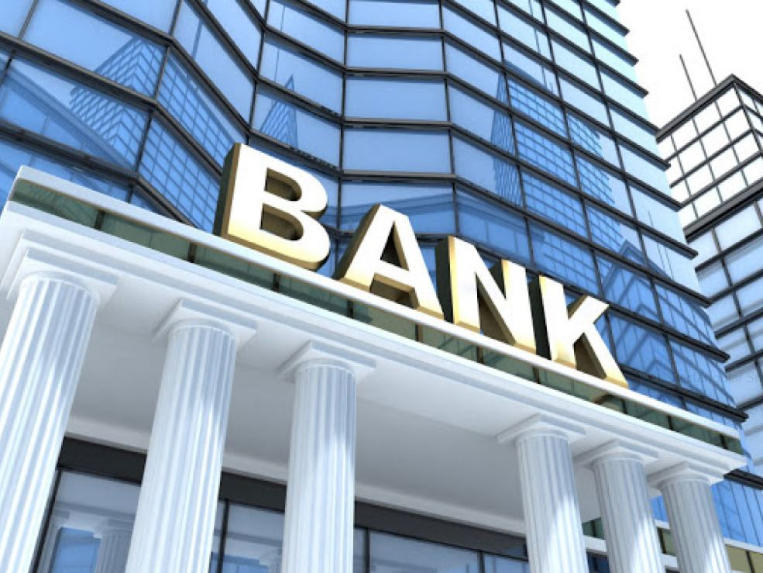


ბანკის ფუნქციები
ბანკები:
ინახავენ ჩვენს დეპოზიტებს
გასცემენ სესხებს ადამიანებსა და კომპანიებზე
ბანკი
ამუშავებენ ეკონომიკას
დამზოგველი
მსესხებელი
გვთავაზობენ სხვადასხვა ფინანსურ პროდუქტს

Slide 12



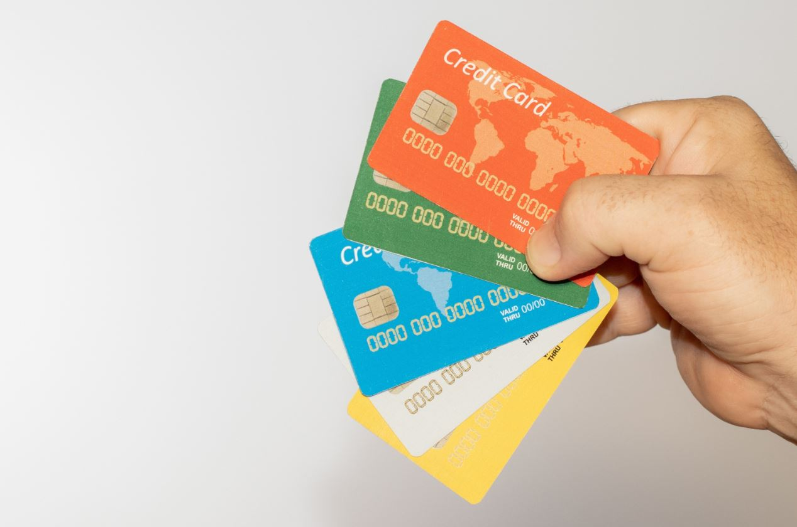
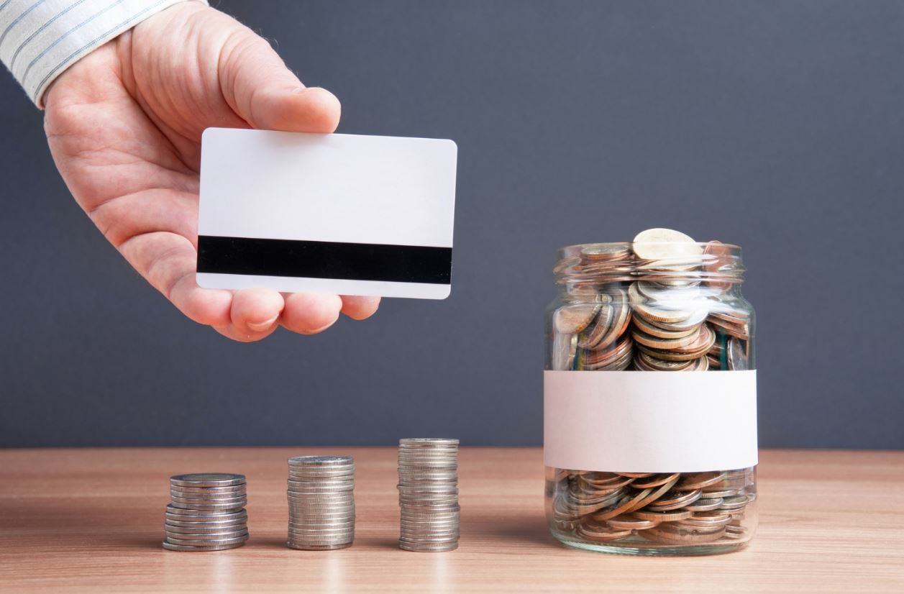
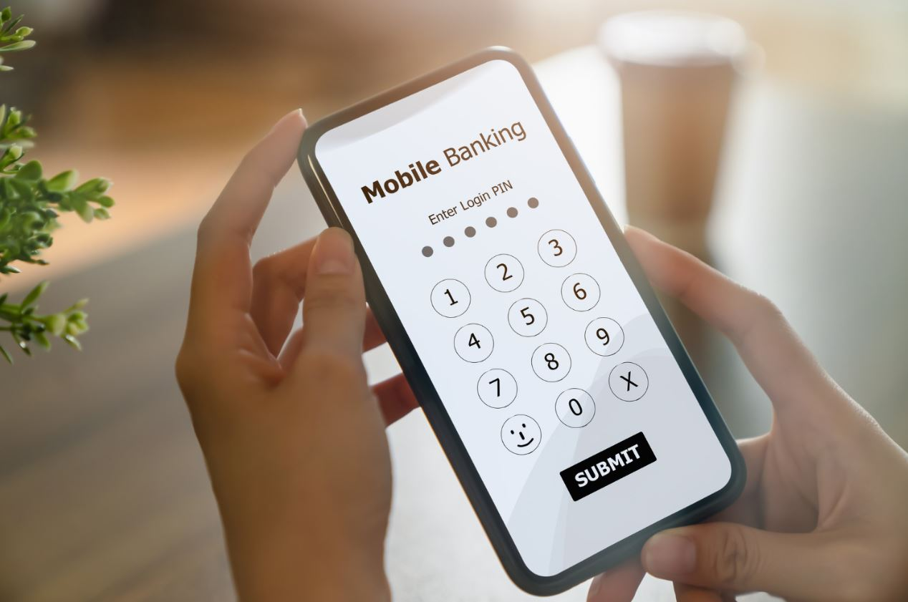

ბანკის TOP 3 ფუნქცია მოსწავლეებისთვის
1
2
3
საბანკო ბარათი
დეპოზიტი / ყულაბა
მობილ ბანკი
შენი ფულის განკარგვის საშუალება
შენი ფულის შეგროვების საშუალება
შენი ფულის ონლაინ კონტროლის საშუალება
ერთმანეთს შეადარე სხვადასხვა შემოთავაზება!

Slide 13





ეროვნული ბანკი - ქვეყნის მთავარი ბანკი
ზედამხედველობა
ბანკებისა და სხვა საფინანსო ორგანიზაციების „მსაჯი“
ფასების სტაბილურობა
ფასები ძალიან ხშირად და მკვეთრად არ იცვლებოდეს
ფულის გამოშვება
ეროვნული ვალუტის - ლარის გამოშვება
ფინანსური განათლება
ფინედუ - www.finedu.gov.ge

Slide 14

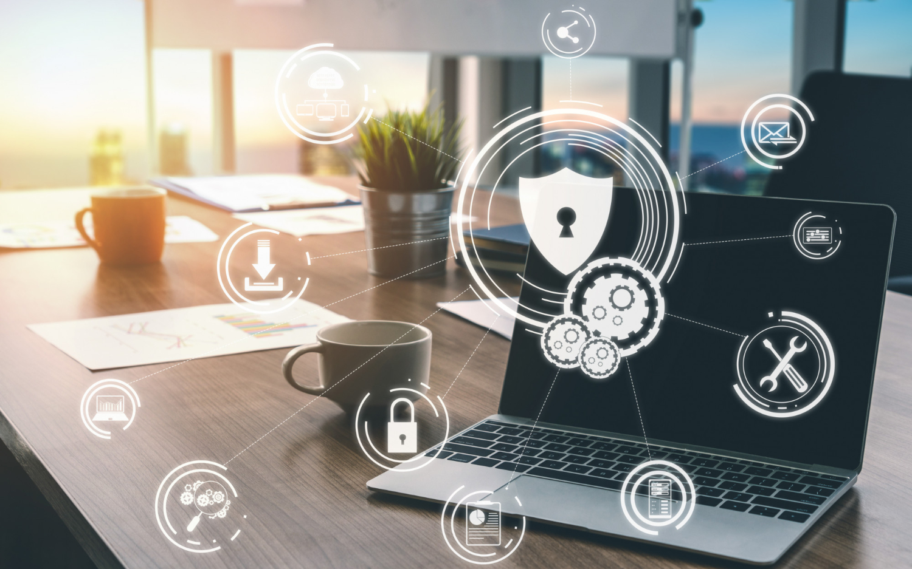
ფინანსური უსაფრთხოება
არასოდეს გააზიარო:
ანგარიშების პაროლები
ბარათის PIN კოდი
SMS კოდი
ბარათის მონაცემები

Slide 15

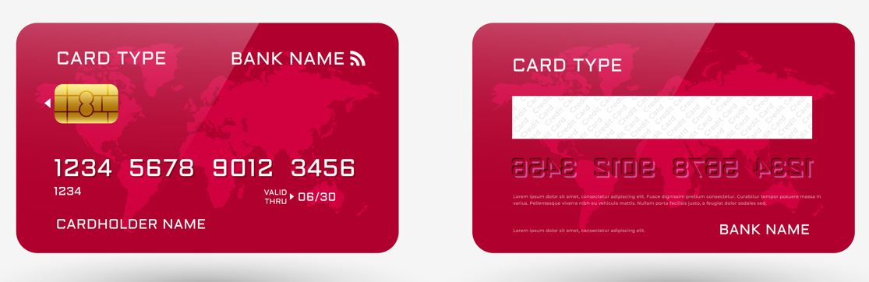
ბარათზე დატანილი მნიშვნელოვანი ინფორმაცია
123
ბარათის ნომერი
უსაფრთხოების კოდი
მოქმედების ვადა
მფლობელის სახელი და გვარი

Slide 16
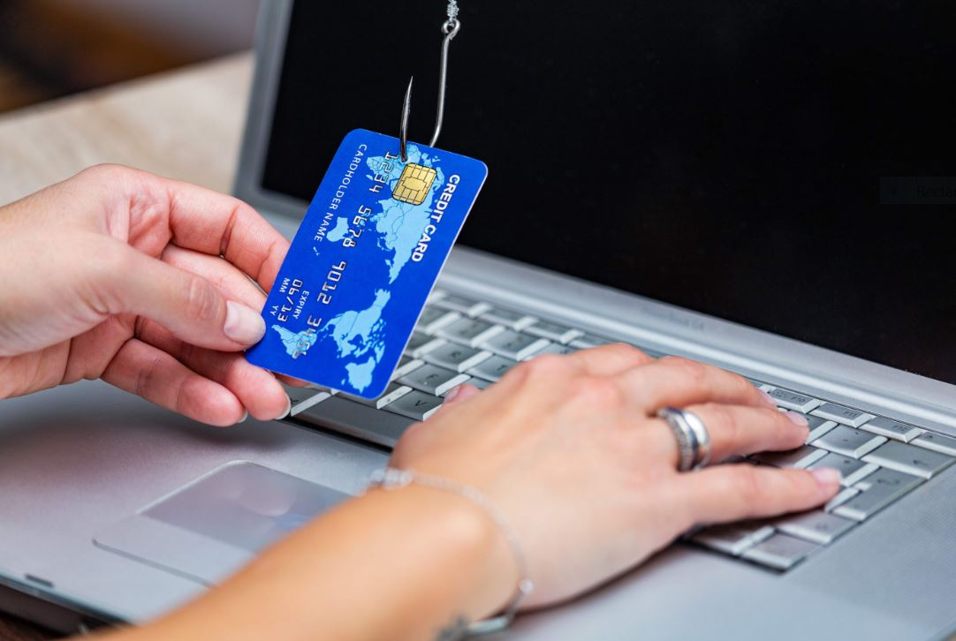
ფიშინგი
ელექტრონული წერილი
გადამისამართება ყალბ ვებგვერდზე
რეკლამა სოციალურ ქსელში
SMS
სატელეფონო ზარი
პირადი / ფინანსური ინფორმაციის მოტყუებით გამჟღავნება

Slide 17



უსაფრთხოა თუ თაღლითობაა?
SMS: თქვენი ბარათი დაიბლოკა. იმისთვის, რომ კვლავ შეძლოთ ბარათით სარგებლობა, გადადით ამ ბმულზე და შეიყვანეთ თქვენი ბარათის მონაცემები: http://bank-secure.ge

Slide 18


უსაფრთხოა თუ თაღლითობაა?
მეგობარი ინსტაგრამზე: ბარათი სახლში დამრჩა, შეგიძლია ამ ადამიანის ბარათზე ჩამირიცხო თანხა? სასწრაფოდ მჭირდება.

Slide 19


უსაფრთხოა თუ თაღლითობაა?
ვიდეო ტიკტოკზე: პირველი 100 კომენტარის ავტორი მოიგებს ახალ აიფონს. გათამაშებაში მონაწილეობის მისაღებად, გამოაგზავნეთ თქვენი ან მშობლის ბარათის ფოტო პირად შეტყობინებაში.

Slide 20

უსაფრთხოა თუ თაღლითობაა?
ვიდეო თამაში: უფასო ქოინები! შეიყვანე შენი ბარათის მონაცემები და მიიღე 1000 უფასო ქოინი!

Slide 21
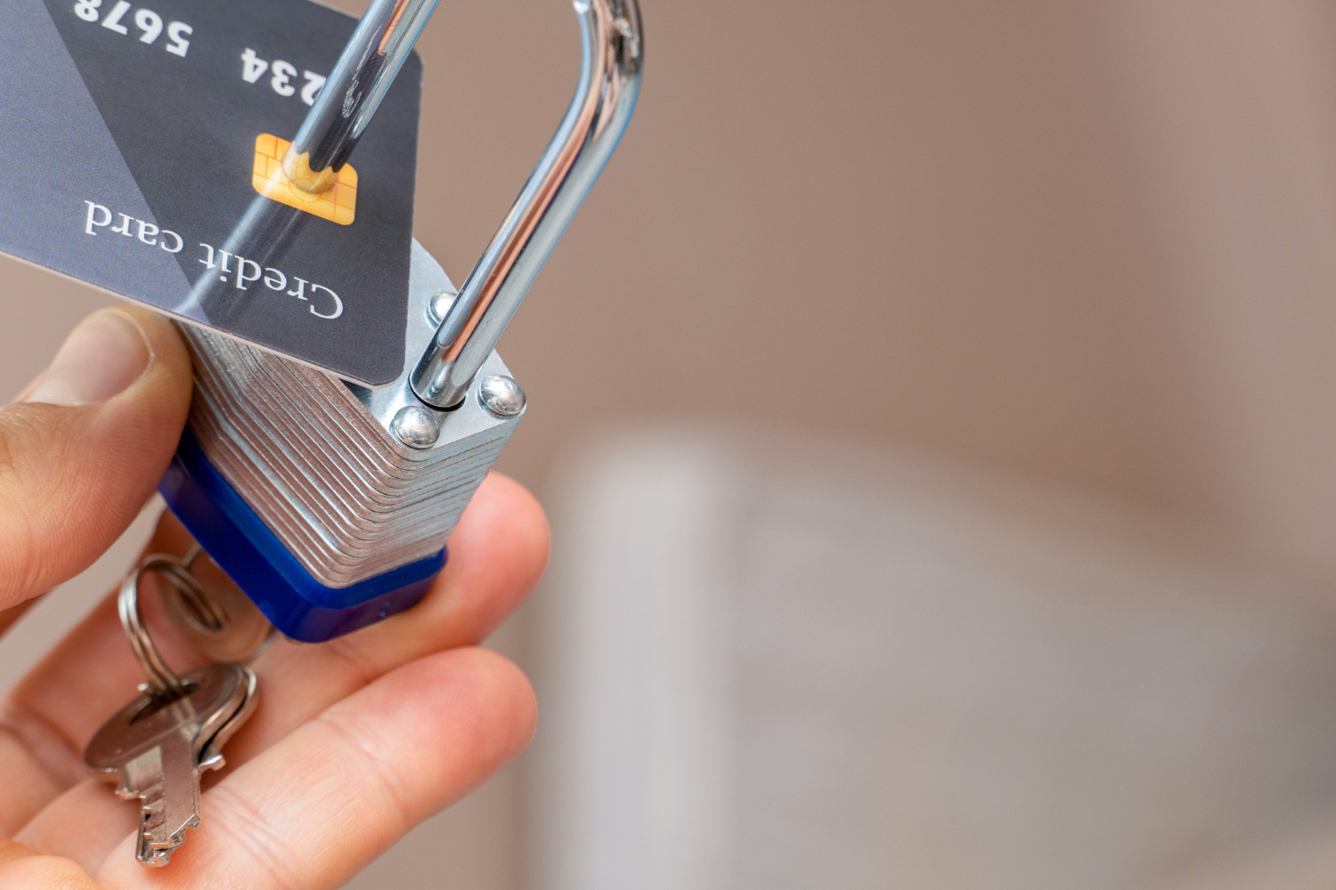
ფინანსური უსაფრთხოება
არ გააზიარო პირადი მონაცემები
არ გადახვიდე საეჭვო ბმულებზე
გადაამოწმე ინფორმაცია
არ ენდო ზედმეტად კარგ შეთავაზებებს

Slide 22
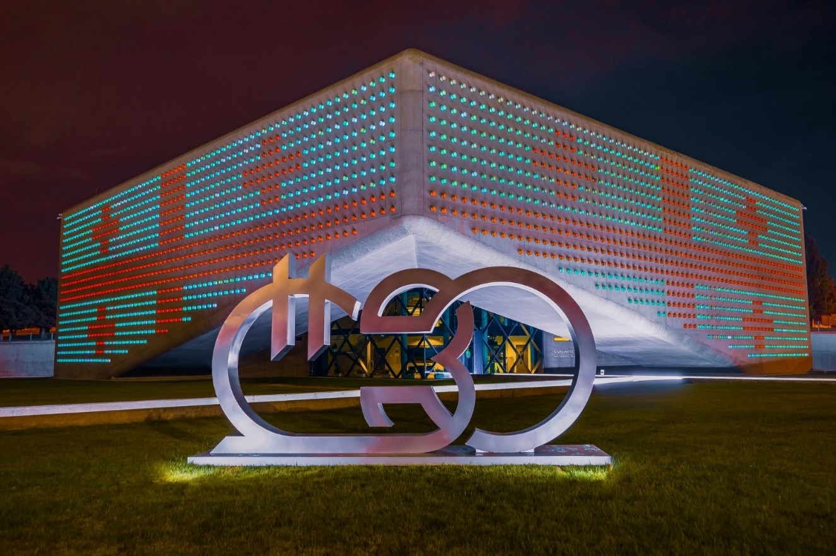
საქართველოს ეროვნული ვალუტა - ლარი
ახლა, ერთად გავაცოცხლოთ ლარის ისტორია

Slide 23

#ისაუბრეფულზე
ფულზე საუბარი მნიშვნელოვანია
დაფიქრდი, სანამ დახარჯავ
დაიცავი შენი ფინანსური მონაცემები

Slide 24


მადლობა ყურადღებისთვის!
www.finedu.gov.ge

